Slide 1

UNIX 源码剖析
2019
UNIX V6源码剖析
参考书籍：Unix内核源码剖析（青柳隆宏）
精读1万行代码，深入理解操作系统原理

Slide 2
ABOUT THIS
源码以及涉及的内容
源码
UNIX V6，代码约1万行
涉及的内容
进程
中断
块I/O设备
文件系统
字符I/O设备
启动系统

Slide 3
Unix的一些基本概念
UNIX V6内核具有哪些功能
内核如何向用户程序提供功能
运行UNIX V6的系统由怎样的硬件构成

Slide 4
1
什么是UNIX V6
CONTENTS
什么是 unix V6
2
UNIX的历史
3
UNIX V6内核
4
构成UNIX V6运行环境的硬件
5
代码
6
手册

Slide 5
PART 01
什么是UNIX V6
Unix V6由贝尔实验室于1975年发布；
大部分代码都是C语言，公开了源代码；
本文采用PDP-11/40设备上运行的系统内核，作为说明对象。

Slide 6
PART 02
UNIX的历史
UNIX V6 -> UNIX V7

Slide 7
Unix的历史

Slide 8
PART 03
UNIX V6内核
UNIX V6内核的功能
管理运行中的程序（进程）
内存管理
文件系统
文件和周边设备共享I/O
中断
支持终端处理

Slide 9
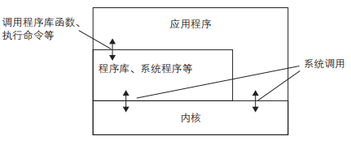
构成Unix V6的软件集合
内核向用户提供了经过高度抽象的服务
用户程序通过系统调用机制访问内核提供的功能。
内核保证安全性和可维护性

Slide 10
PART 04
构成UNIX V6运行环境的硬件
PDP-11
PSW
通用寄存器
MMU
内存
块设备
行式打印机
终端

Slide 11
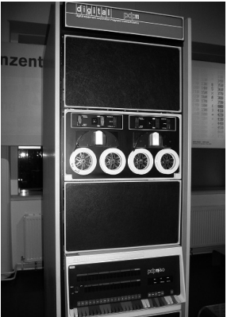
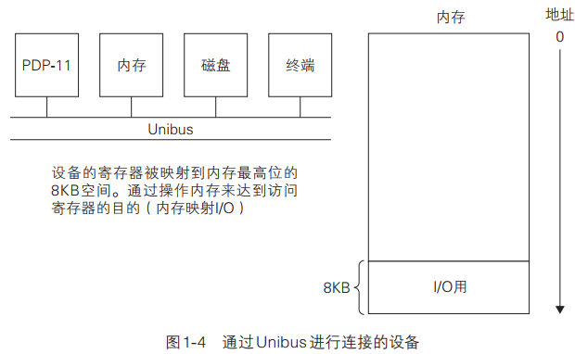
PDP-11
PDP-11系列是处理装置。图为PDP-11/40
PDP-11/40是一种16位计算机，对PDP-11/40而言，1个字的宽度为16比特。
PDP-11/40使用 Unibus 的总线用于数据的输入输出， Unibus 具有18比特宽的地址总线 。
  内存映射 I/O：PDP-11/40的寄存器被映射到内存最高位的8KB空间，并且采用与操作内存相同的方法操作寄存器。
PDP-11/40

Slide 12
PDP-11
代码清单 1-1 寄存器的操作示例
​ 1 ​/*​寄存器被映射的地址​*/
​ 2 ​#define ​REG_ADDRESS ​0170000
​ 3​
​ 4​ struct​{
​ 5 ​​​int ​integ;
​ 6​ };
​ 7​
​ 8 ​main()​{
​ 9​​​​​ int ​a;
​10 ​​​​​a​ =​ REG_ADDRESS->integ;​/*​从寄存器读取数据​*/
​11​​​​​ REG_ADDRESS->integ​=​0;​/*​向寄存器写入数据​*/
​12​ }
利用内存映射I/O，可以用C语言将寄存器的操作写成如代码清单1-1所示的形式。

Slide 13
PSW
PDP-11/40有一个16位的寄存器：处理器状态字(Processor Status Word， PSW)
PSW表示处理器的状态。
15~14
13~12
7~5
4
解释
处理器模式为00时表示内核模式，为11时表示用户模式
PSW[3-0]会根据指令的执行结果自动设置。
PSW的比特位
3
2
1
0

Slide 14
通用寄存器
PDP-11具有 r0～ r7共8个通用寄存器。
其中只有r6为两个，分别对应用户模式和内核模式。
在切换PSW的当前模式时，r6在硬件上也会自动切换。
r0、r1
r2、r3、r4
寄存器解释
r5称为帧指针或环境指针。
r6称为栈指针，它指向各进程所拥有的栈的顶端。
r7称为程序计数器。
UNIX V6通用寄存器的用途
r5
r6(sp)
r7(pc)

Slide 15
MMU：Memory Management Unit 内存管理单元
功能：管理地址变换以及访问权限
管理地址变换
两个状态寄存器：SR0 和 SR2
PDP-11/40以长度为8KB的段（segment）或页（page）为单位，对进程所需的内存进行管理。
试图访问不具备权限的内存时，MMU会引发一个陷入异常。
MMU通过称为APR的寄存器（页寄存器）对各段进行设定，并将虚拟地址转换为物理地址。
SR0：保存出错信息和内存管理的有效标志
SR2：保存目标指令的16位虚拟地址，用来确定引起错误的指令

Slide 16
内存
内存
磁芯内存
（ Magnetic Core Memory）
内存容量
单位：8bit
地址长度：18bit
内存容量：2^18=256KB
处理器
指令和数据

Slide 17
块设备
磁盘和文件系统
交换空间
磁盘设备或磁带设备等块设备可以容纳大量数据。文件系统构筑于块设备之上。
块设备的一部分被用做交换空间。
为了在有限容量的内存中运行大量程序，内核会把不需要的数据从内存转移到交换空间， 或者将需要的数据从交换空间移回内存。
这被称为交换处理。

Slide 18
行式打印机和终端
行式打印机：在纸张上打印数据的设备。
终端是连接系统与用户的装置。用户可以通过终端对系统进行交互式的操作。
UNIX V6源代码的网站 ：
http://minnie.tuhs.org/cgi-bin/utree.pl
UNIX V6手册的网站：
http://man.cat-v.org/unix-6th/

Slide 19
总结
UNIX V6由肯· 汤普逊和丹尼斯· 里奇开发，于1975年由贝尔实验室发布
1
4
UNIX V6：现代操作系统的鼻祖
用户程序通过系统调用向内核发出处理请求
2
5
UNIX V6的内核提供了系统运行所必需的基本功能
PDP-11/40的寄存器被映射到内存的最高位8KB地址空间
3
6
内核向用户隐藏了对硬件的操作，以及保证了对系统具有影响的处理的安全性和可维护性
PDP-11/40有8个通用寄存器。

Slide 20
THANK
YOU

